Slide 1

Развитие сенсорное воспитания для детей раннего и дошкольного возраста
1. «Сенсорное развитие детей раннего возраста. Что и как развивать?»
2. Практикум по сенсорному воспитанию для родителей детей раннего возраста
«Изготовление развивающих дидактических пособий по сенсорному воспитанию в домашних условиях»
3. Анкетирование (обратная связь)

Slide 2
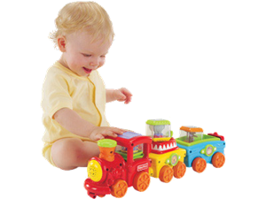
Сенсорное развитие в дошкольном возрасте.
Что и как развивать?
Богатство ощущений и восприятий – предпосылки для полноценного познания окружающего мира, развития мыслительных процессов, т.к. «внешние чувства составляют материал для всех рассудительных работ»
К.Д. Ушинский

Slide 3
Сенсорное развитие ребенка -
это развитие его восприятия и формирование представлений о внешних свойствах предметов: их форме, цвете, величине, положении в пространстве, а также запахе, вкусе и т.д. Этот процесс развивается на протяжении всей жизни, но наиболее интенсивно в первые 5 лет жизни.

Slide 4
Этапы формирования

Slide 5
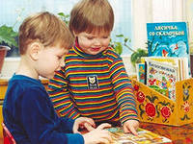

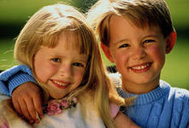
Особенности сенсорного развития в дошкольном возрасте :
- зрительное восприятие становится ведущим при ознакомлении с окружающим;
- осваиваются сенсорные эталоны;
- возрастает целенаправленность, планомерность, управляемость, осознанность восприятия;
- с установлением взаимосвязей с речью и мышлением восприятие интеллектуализируется.

Slide 6
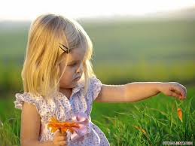
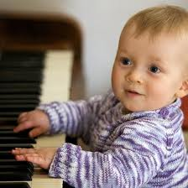
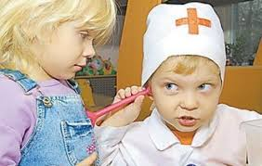
Основной задачей сенсорного развития является создание условий для формирования восприятия как начальной ступени познания окружающей действительности.
Развитие ощущения и восприятия происходит только в деятельности.

Slide 7
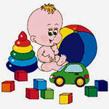
Сенсорные эталоны – общепринятые образцы свойств и качеств предметов
Эталон цвета – семь цветов спектра и их оттенки
Тактильные эталоны восприятия – осязательные ощущения
Обонятельные эталоны восприятия – запах, обонятельные ощущения
Эталоны формы – геометрические фигуры
Вкусовые эталоны восприятия – характеристика вкусовых ощущений
Эталоны величины – метрическая система мер
Эталоны звуков – фонема русского языка, звуковысотные отношения
Сенсорные эталоны – это системы геометрических форм, шкала величин, меры веса, звуковысотный ряд, спектр цветов, система фонем родного языка и т. д. Все эти эталоны должны быть усвоены ребёнком.

Slide 8
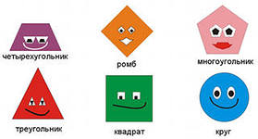
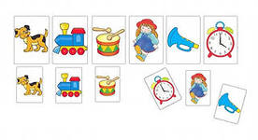
Система эталонов включает в себя:
основные цвета спектра (красный, жёлтый, зеленый, синий, белый и черный)
пять фигур (круг, квадрат, прямоугольник, треугольник и овал)
три разновидности величины (большой, средний и маленький).

Slide 9

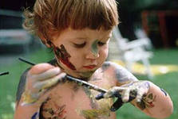
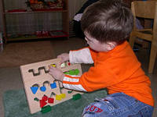
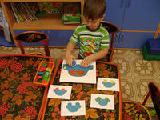
Виды сенсорного воздействия на человека (стороны сенсорного развития):
1. Для зрительных представлений:
а) различение и называние цвета, их оттенков и смешения;
б) пространственные положения и направления (вверх, вниз, далеко-близко, слева-справа);
в) форма предметов и сравнение между собой (по величине, порядку размещения, расстоянию).

Slide 10
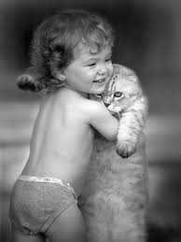
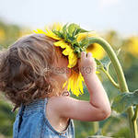

Виды сенсорного воздействия на человека (стороны сенсорного развития):
2. Тактильная чувствительность: умение ощущать качество предметов и правильно их различать и называть (например, шершавость, плотность).
3. Обонятельные ощущения: определение оттенков запахов.

Slide 11
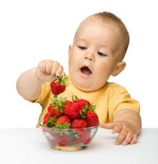
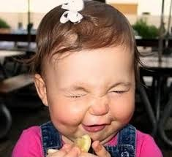
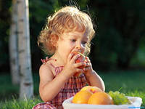
Виды сенсорного воздействия на человека (стороны сенсорного развития):
4. Вкусовые ощущения: умение осознавать и различать оттенки вкуса ( сладкий, горький, кислый, соленый).

Slide 12
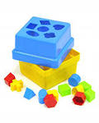
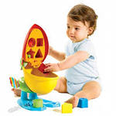
Ознакомление детей с формой проводятся поэтапно:
1) этап – практические действия. Для того, чтобы ребенок мог практическим путем определить форму предмета, использую специальные дидактические игрушки, в ходе действий с которыми малыш начинает понимать, что от умения определять форму зависит результат игры На этом этапе ребенок сравнивает предметы по форме («такой – не такой»);

Slide 13
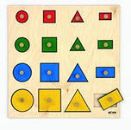

2) этап – зрительное восприятие формы. На этом этапе знакомство с эталонами плоских геометрических фигур без практических действий с ними и запоминания их названий;
3) этап – запоминание эталонов геометрических форм и их названий, использование этих знаний в различных ситуациях. Этот этап выходит за рамки раннего возраста и изучается после трех лет в дошкольном возрасте.

Slide 14
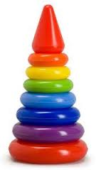
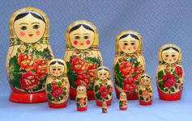
В дошкольном возрасте происходит знакомство с основными эталонами величины (длинный – короткий, толстый – тонкий)
Величина рассматривается как размер, объем, протяженность предмета, т.е. это те параметры, которые можно измерить. Величина понятие относительное, в основе которого всего два слова: большой и маленький. При сравнении предметов по величине происходит развитие глазомера: «Пирамидки», «Матрешки», «Расставь по порядку».

Slide 15
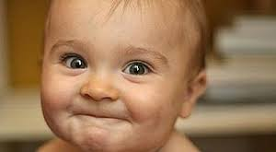
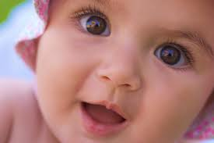
Спасибо за внимание!

